Slide 1
Ульяновский государственный университет
Научно-исследовательский медико-биологический центр
Института медицины, экологии и физической культуры

Slide 2
Научно-исследовательский медико-биологический центр (НИМБЦ УлГУ), создан в рамках реализации Программы стратегического развития Ульяновского государственного университета на 2012–2016 годы
Основная цель создания НИМБЦ обеспечение развития научных исследований, создание и развитие научной, технической и учебно-лабораторной базы практик студентов, подготовка кадров высшей квалификации и поддержка научных школ УлГУ, а так же предоставление практикующим врачам и их пациентам качественных, своевременных и достоверных результатов лабораторных исследований для установления правильного диагноза и выбора тактики лечения.
Деятельность центра регламентируется «Положением о «Научно-исследовательском медико-биологическом центре
Ульяновского государственного университета», утвержденном решением Ученого совета УлГУ 25.12.2013 и действующей лицензией ФС 73-01-000624 от 28.01.14г.
НИМБЦ включает в себя 5 лабораторий: биохимическую, иммунологическую, иммуногистохимическую, ПЦР-диагностики, постгеномных технологий, которые расположены на первом этаже учебного корпуса Набережной реки Свияги.

Slide 3
Задачи НИМБЦ
Проведение лабораторных исследований с помощью имеющегося оборудования для обеспечения научно-исследовательской деятельности преподавателей, аспирантов и сотрудников университета
Внедрение прогрессивных форм работы, новых методов исследований, имеющих высокую аналитическую точность и диагностическую надежность
Оказание консультативной помощи врачам государственных и частных медицинских учреждений в выборе наиболее диагностически информативных лабораторных тестов и трактовке данных лабораторного обследования
Проведение клинических и иных лабораторных исследований для юридических и физических лиц в объеме согласно номенклатуре исследований, закрепленных лицензией
1
2
3
4

Slide 4
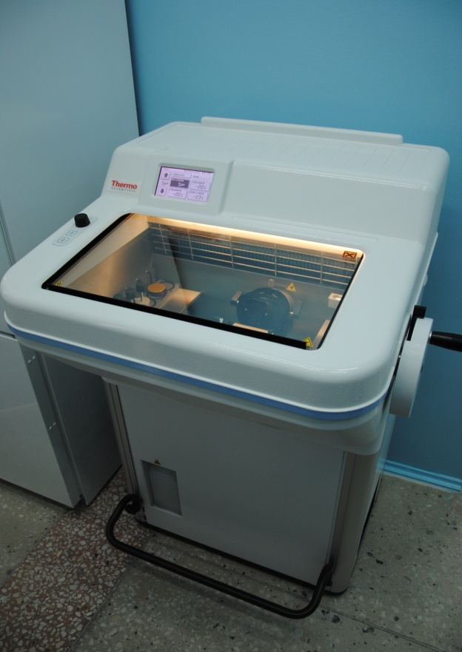
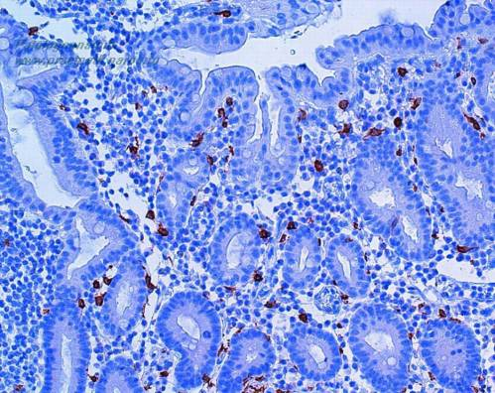
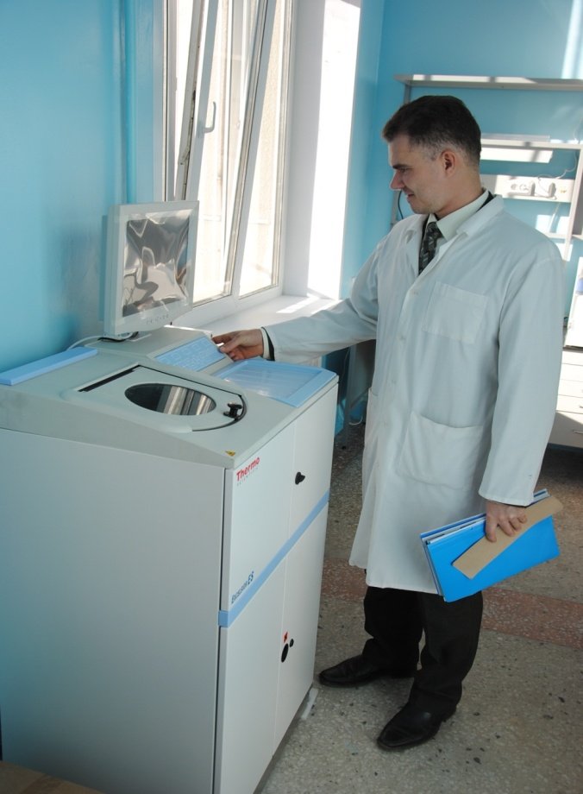
Лаборатория иммуногистохимии
Направление научных исследований лаборатории связано с морфометрическим анализом органов сердечно-сосудистой, репродуктивной и пищеварительной систем организма человека и животных в норме, патологии и при экспериментальных воздействиях.
Лаборатория ИГХ позволит проводить патоморфологический анализ и диагностику опухолей различного гистогенеза; проводить: диагностику аутоиммунных заболеваний, поиск инфекционных агентов, оценку функционального состояния и рецепторного статуса клеток, оценку пролиферативной активности и апоптоза при различных патологиях.

Slide 5
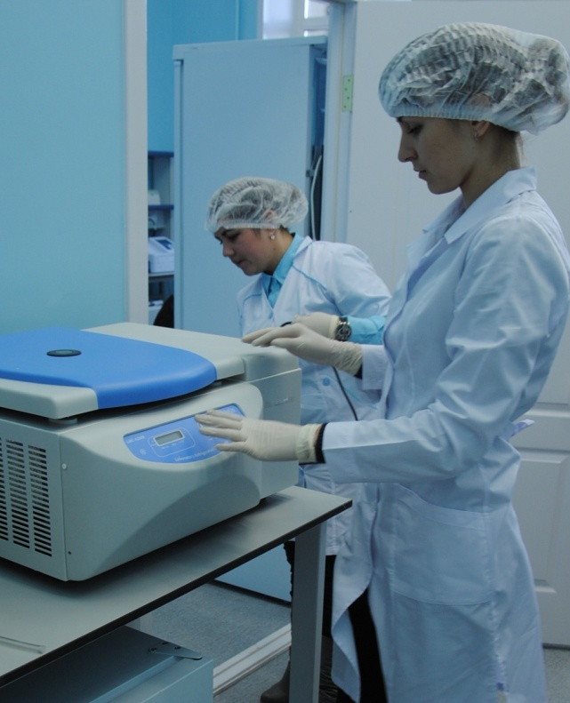
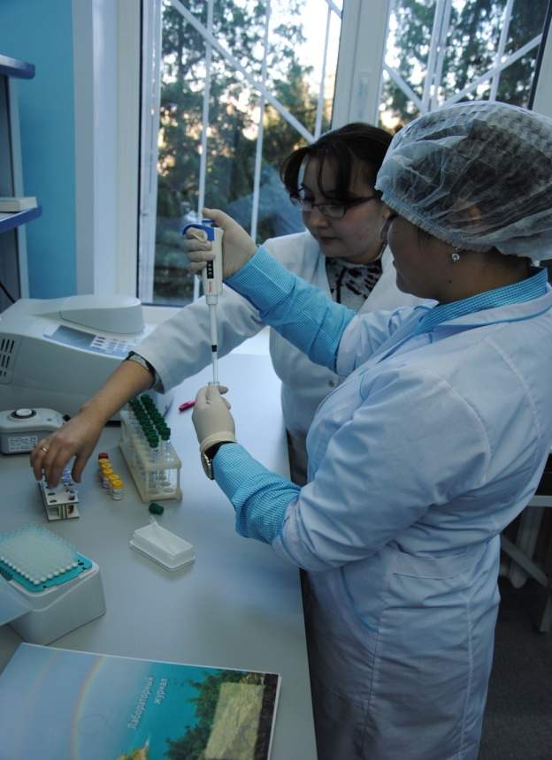
Лаборатория биохимии
Направление научных исследований - изучение редокс-зависимых процессов, в частности параметров перекисного окисления липидов, оксилительной модификации белков,активности антиокси-дантов при онкогинеколо-гических патологиях, сердечно-сосудистых заболеваниях, при гипоксических состояниях.
Лаборатория биохимии, кроме традиционных клинических исследований, может провести мониторинг антиоксидантного статуса крови (определение в биоматериале активности ферментов антиоксидантной защиты – супероксид-дисмутазы, каталазы, глутатион-редуктазы, глутатион-трансферазы, глутатиона восстановленного и др.); липопероксидацию всех уровней, оценить окислительную модификацию белков в гемолизате эритроцитов, гомогенатах тканей и сыворотке крови.

Slide 6
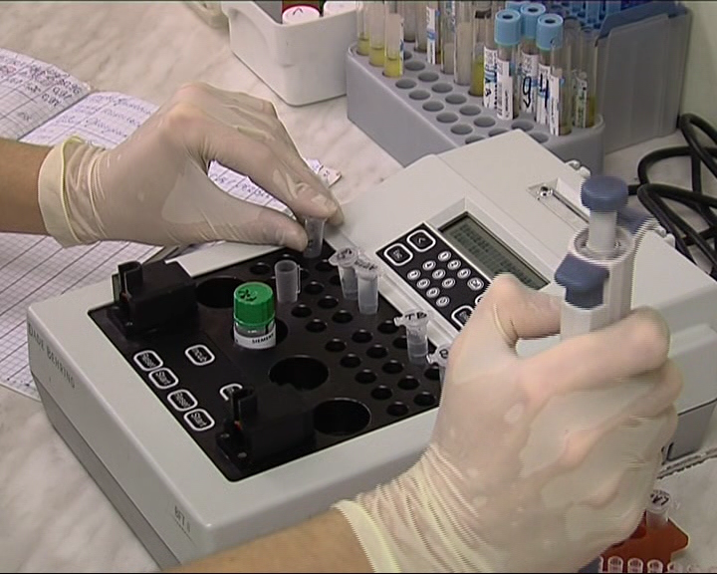
Лаборатория иммунологии
Направление научных исследований - изучение состояния неспецифического иммунитета в динамике канцерогенеза, в частности при диагностике и прогнозе течения рака яичников и рака шейки матки.
Иммунологическая лаборатория может проводить контроль гуморального иммунного статуса, выявление про- и противовоспалительных цитокинов, выполнить диагностику ВИЧ-инфекции; вирусных гепатитов; урогенитальных инфекций; вирусных кишечных инфекций.
Определение кардиомаркеров (С-реактивного белка, N-терминального фрагмента мозгового натрийуретического пептида, белка, связывающего жирные кислоты, тропонина I, миоглобина), онкомаркеров (концентрации хорионического гонадотропина, свободной β-субъединицы хорионического гонадотропина, ракового эмбрионального антигена, альфа-фетопротеина, свободной фракции простат-специфического антигена (ПСА), опухолевого маркера СА-125, СА 15-3,СА 19-9).

Slide 7
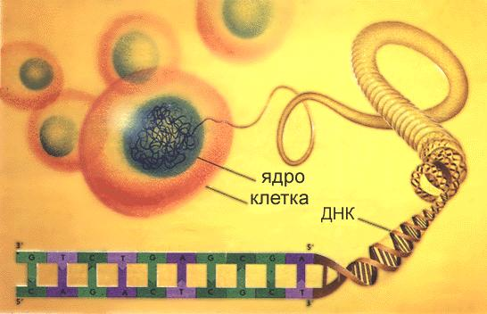
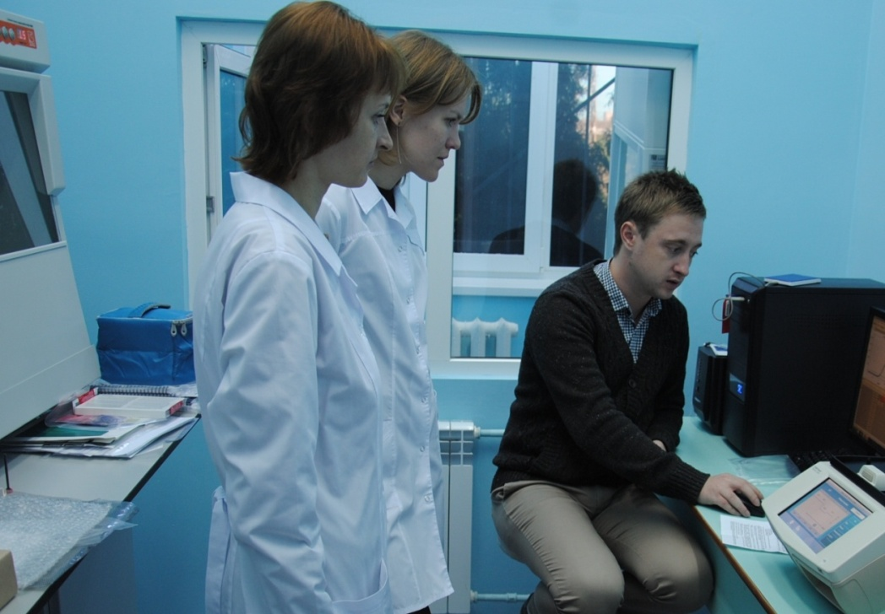
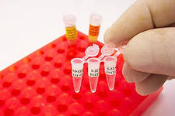
Лаборатория ПЦР-диагностики
Научное направление лаборатории – изучение роли микроРНК при прогрессировании рака яичников и рака шейки матки, изучение мутаций BRCA1, BRCA2.
Лаборатория может проводить широкий спектр исследований методом ПЦР в режиме реального времени для качественного и количественного определения инфекций, передающихся половым путем (ИППП), диагностики ВИЧ, гепатитов, папилломовирусных, герпес-вирусных инфекций и др.
Метод ПЦР поднимает диагностику на принципиально иной уровень - уровень определения ДНК или РНК,что позволяет провести прямое обнаружение инфекционного агента или генетической мутации.
На базе созданной лаборатории будет возможно:
- Определение однонуклеотидных полиморфизмов генов цитокинов и других белков иммунной системы и оценка иммунной системы организма.
- Оценка степени риска онкологических и сердечно-сосудистых заболеваний с помощью маркерных генов.

Slide 8
Лаборатория постгеномных технологий
Изучение молекулярно-клеточных и геномных технологий оценки здоровья, диагностики и прогнозирования патологических процессов.
Изучение динамики изменений профилей экспрессии генов раковых клеток через различные промежутки времени после воздействия альфа и гамма-излучения.
Исследование процессов направленного транспорта лекарственных средств, генетического материала и радионуклеидов в раковые клетки с использованием наночастиц.
Стохастический анализ радиационно-индуцированной динамики транскриптома раковых клеток

